Slide 1
Afhentning af bøger kl. 09.05

Slide 2
Bruce Springsteen - Born in the U.S.A. (Official Video)

Slide 3

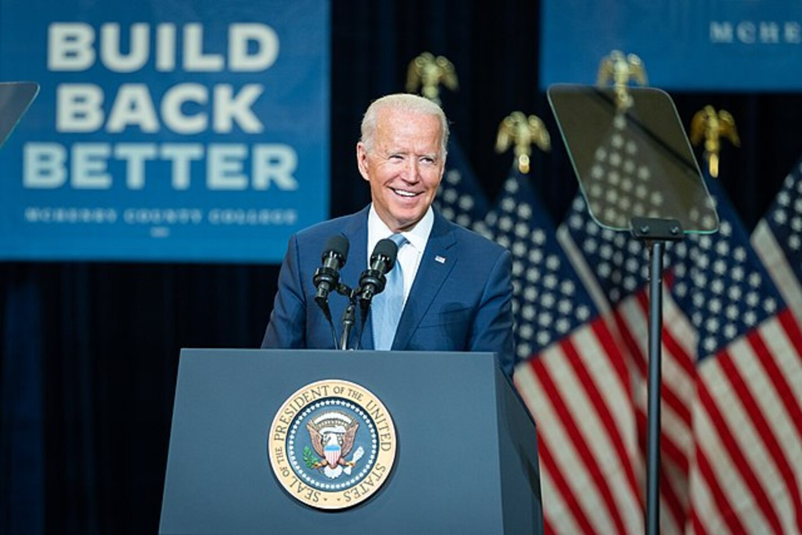

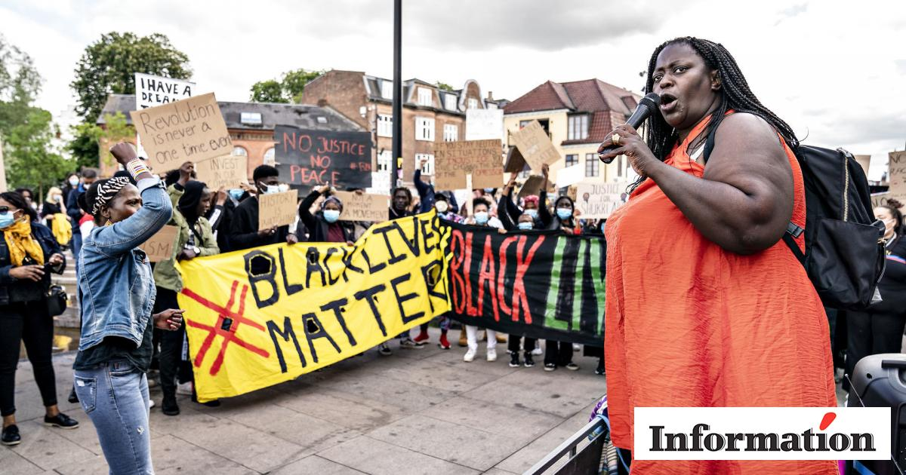
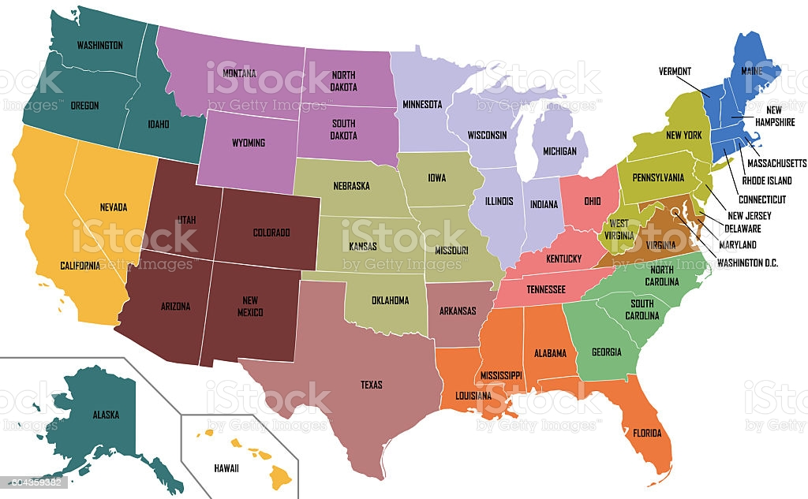
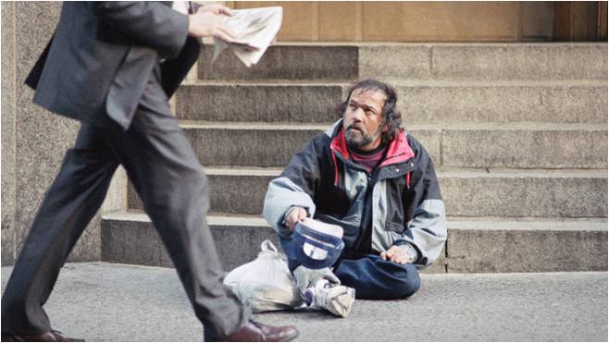
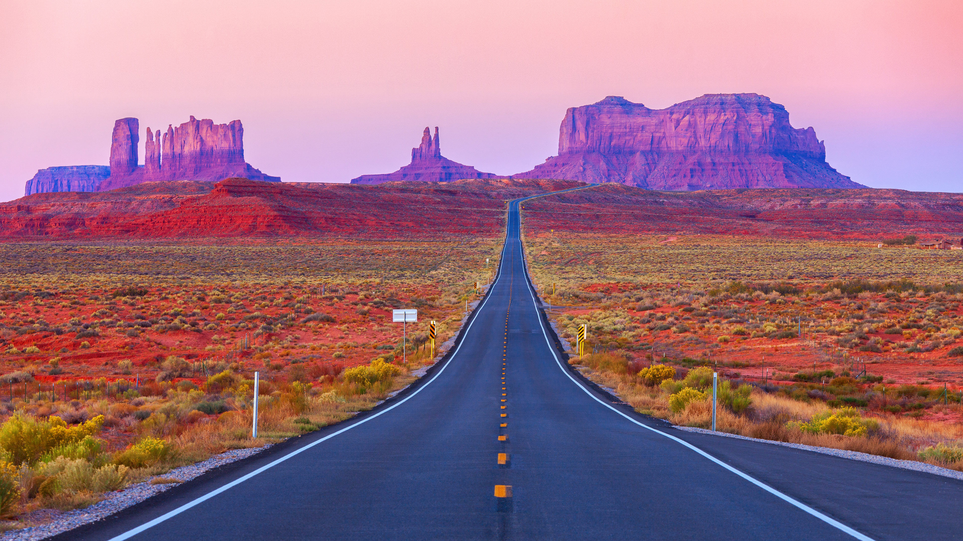
Opstart af nyt forløb: USA
Modul 1: Den amerikanske drøm/et splittet USA

Slide 4
Struktur
Læsning
Tjek på lektien
DRLyd: Verden ifølge Gram
Diskussion: Hvor står USA nu?

Slide 5
Thor Banke Hansen, Andreas Bonne Sindberg: USA Historie, samfund, religion, Systime: side 96-99

Slide 6
Tjek på lektien
Hvordan kan den amerikanske drøm defineres?
Hvem er nu amerikansk præsident, og hvilket parti kommer præsidenten fra?
Hvordan kan patriotisme defineres, og hvad er det særlige ved amerikansk patriotisme?

Slide 7
Gruppe/individuelt arbejde
Søg på Internettet og find forskellige opfattelser af den amerikanske drøm.
Diskuter om den amerikanske drøm er truet eller udfordret.

Slide 8
Verden ifølge Gram?
Hvor står USA nu?

